Slide 1
Seminář pro žadatele výzvy č. 77 IROP „Deinstitucionalizace sociálních služeb za účelem sociálního začleňování III.“
18.10.2017
Praha

Slide 2
PROGRAM
9:30 – 10:00 Prezence účastníků
10:00 – 10:30 Zahájení, představení Integrovaného regionálního operačního programu, Řídicího orgánu IROP a Centra pro regionální rozvoj České republiky
10:30 – 11:15 77. výzva IROP „Deinstitucionalizace sociálních služeb za účelem sociálního začleňování III.“ - parametry výzvy, podporované aktivity, způsobilé výdaje, povinné přílohy žádosti, dotazy, časté chyby v žádostech v již ukončené 7. a 49. výzvě na deinstitucionalizaci i s doporučením, jak se chybám vyhnout
11:15 – 11:45 Kritéria sociálních služeb komunitního charakteru a kritéria transformace
a deinstitucionalizace (MPSV)
11:45 – 13:00 Základní informace o aplikaci MS2014+, systém hodnocení projektů a další administrace projektu, kontrola výběrových a zadávacích řízení
13.00 – 13:30 Informace k dalším výzvám ve Specifickém cíli 2.1 IROP
13:30 Závěr

Slide 3
Role MMR a CRR
Ministerstvo pro místní rozvoj České republiky
= Řídicí orgán IROP (ŘO IROP)
řízení programu
příprava výzev a pravidel pro žadatele a příjemce,
poskytovatel dotace
Centrum pro regionální rozvoj České republiky
= zprostředkující subjekt pro IROP
konzultace, příjem a hodnocení žádostí o podporu, kontroly projektů, kontroly žádostí o platbu, administrace změn, zpracování podkladů pro certifikaci

Slide 4
Pravidla pro žadatele a příjemce
Obecná pravidla
(závazná pro všechny specifické cíle a výzvy)
www.dotaceEU.cz/IROP
Specifická pravidla
(pro každou výzvu samostatný dokument)
www.dotaceEU.cz/IROP
podporované aktivity, způsobilé výdaje, hodnoticí kritéria, povinné přílohy

Slide 5
Pravidla pro žadatele a příjemce
Kapitoly Obecných pravidel
Vyhlášení výzvy a předkládání žádostí | Publicita
Hodnocení a výběr projektů | Sankce
Příprava a realizace projektu | Monitorování projektů
Investiční plánování | Indikátory
Dodatečné stavební práce | Změny v projektu
Odstoupení, ukončení realizace projektu | Nesrovnalosti, porušení rozpočtové kázně, porušení právního aktu
Veřejná podpora | Financování
Účetnictví | Příjmy
Způsobilé výdaje | Udržitelnost
Přenesená daňová povinnost | Námitky a stížnosti
Archivace | Kontroly a audity
Vazba na integrované nástroje | Právní a metodický rámec

Slide 6
IROP 2014 - 2020
Financování z Evropského fondu pro regionální rozvoj
Alokace: 4,64 mld. EUR = 122 mld. Kč
Kofinancování: až 85 % z EFRR a 15 % (příjemce + státní rozpočet – podle Pravidel spolufinancování)
Projekty realizované prostřednictvím CLLD: 95 % EFRR
a 5 % příjemce

Slide 7
Průběžný stav IROP k 1. 9. 2017
Vyhlášeno 76 výzev v objemu 114 mld. Kč z EFRR
Předloženo cca 5,5 tis. projektů za cca 82 mld. Kč
Z toho v „pozitivních“ stavech cca 4,5 tis. projektů za cca 70 mld. Kč
Schváleno k financování cca 2,6 tis. projektů za 41 mld. Kč
= zbývá cca 50 mld. Kč, převážně v SC 1.1 Silnice, SC 2.5 Zateplování a v integrovaných výzvách ITI, IPRÚ a CLLD

Slide 8
StruktUra IROP
Prioritní osa 1 - Infrastruktura
Konkurenceschopné, dostupné a bezpečné regiony
Alokace 1,6 mld. EUR
Prioritní osa 2 - Lidé
Zkvalitnění veřejných služeb a podmínek života pro obyvatele regionů
Alokace 1,7 mld. EUR
Prioritní osa 3 - Instituce
Dobrá správa území a zefektivnění veřejných institucí
Alokace 0,8 mld. EUR
Prioritní osa 4 - Komunitně vedený místní rozvoj
- Alokace 390 mil. EUR
- Posílení CLLD, provozní a animační náklady
Doprava, integrované dopravní systémy, IZS
Sociální služby/bydlení, sociální podnikání, zdravotní péče, vzdělávání, zateplování
Kulturní dědictví, e-Government, dokumenty územního rozvoje

Slide 9
Prioritní osa 2
Prioritní osa 2 - Lidé
SC 2.1 Zvýšení kvality a dostupnosti služeb vedoucí k sociální inkluzi
SC 2.2 Vznik nových a rozvoj existujících podnikatelských aktivit
v oblasti sociálního podnikání
SC 2.3 Rozvoj infrastruktury pro poskytování zdravotních služeb
a péče o zdraví
SC 2.4 Zvýšení kvality a dostupnosti infrastruktury pro vzdělávání a celoživotní učení
SC 2.5 Snížení energetické náročnosti v sektoru bydlení

Slide 10
SPECIFICKÝ CÍL 2.1: Zvýšení kvality a dostupnosti služeb vedoucí k sociální inkluzi
Cíl: dobudovat infrastrukturu pro poskytování sociálních služeb a doprovodných programů. Podpora bude směřovat ke službám terénního a ambulantního charakteru, k deinstitucionalizaci a ke službám pobytového charakteru, které odpovídají současným principům sociálního začleňování. Podpořeny budou i služby primární prevence, které mají komunitní charakter.
Alokace: 338 mil. EUR (EFRR) - cca 9, 925 mld. Kč

Slide 11
SPECIFICKÝ CÍL 2.1: Zvýšení kvality a dostupnosti služeb vedoucí k sociální inkluzi
Podporované aktivity:
Deinstitucionalizace sociálních služeb za účelem sociálního začleňování a zvýšení uplatnitelnosti na trhu práce
Infrastruktura pro dostupnost a rozvoj sociální služby
Sociální bydlení
Podpora rozvoje infrastruktury komunitních center za účelem sociálního začleňování a zvýšení uplatnitelnosti na trhu práce

Slide 12
výzvy IROP v SC 2.1
Číslo | Název výzvy | Vyhlášení
7. | DEINSTITUCIONALIZACE SOCIÁLNÍCH SLUŽEB ZA ÚČELEM SOCIÁLNÍHO ZAČLEŇOVÁNÍ | 09/2015
29. | ROZVOJ SOCIÁLNÍCH SLUŽEB | 04/2016
30. | ROZVOJ SOCIÁLNÍCH SLUŽEB V SOCIÁLNĚ VYLOUČENÝCH LOKALITÁCH | 04/2016
34. | SOCIÁLNÍ BYDLENÍ | 06/2016
35. | SOCIÁLNÍ BYDLENÍ PRO SOCIÁLNĚ VYLOUČENÉ LOKALITY | 06/2016
38. | Rozvoj infrastruktury komunitních center | 07/2016
39. | Rozvoj infrastruktury komunitních center v sociálně vyloučených lokalitách | 07/2016
49. | DEINSTITUCIONALIZACE SOCIÁLNÍCH SLUŽEB ZA ÚČELEM SOCIÁLNÍHO ZAČLEŇOVÁNÍ II. | 08/2016
60. | SOCIÁLNÍ INFRASTRUKTURA - INTEGROVANÉ PROJEKTY ITI | 11/2016
61. | SOCIÁLNÍ INFRASTRUKTURA - INTEGROVANÉ PROJEKTY IPRÚ | 11/2016
74. | ROZVOJ INFRASTRUKTURY POLYFUNKČNÍCH KOMUNITNÍCH CENTER | 04/2017
77. | DEINSTITUCIONALIZACE SOCIÁLNÍCH SLUŽEB ZA ÚČELEM SOCIÁLNÍHO ZAČLEŇOVÁNÍ III. | 9/2017

Slide 13
Výzvy IROP SC 2.1 Individuální projekty
Ukončené výzvy SC 2.1 - individuální projekty:
Výzva č. 7 – Deinstitucionalizace ústavních zařízení
Výzva č. 29 – Rozvoj sociálních služeb
Výzva č. 30 – Rozvoj sociálních služeb v SVL
Výzva č. 34 – Sociální bydlení
Výzva č. 35 – Sociální bydlení pro SVL
Výzva č. 38 – Rozvoj infrastruktury komunitních center
Výzva č. 39 – Rozvoj infrastruktury komunitních center v SVL
Výzva č. 49 – Deinstitucionalizace sociálních služeb za účelem sociálního začleňování II.
Probíhající výzva SC 2.1 – individuální projekty:
74. Rozvoj infrastruktury polyfunkčních komunitních center
77. Deistitucionalizace sociálních služeb za účelem sociálního začleňování III.
Plánované výzvy SC 2.1 v roce 2017 a 2018 - individuální projekty:
Sociální bydlení II, plán vyhlášení 11/2017
Rozvoj sociálních služeb II., plán vyhlášení 3/2018
Harmonogram výzev: http://www.dotaceeu.cz/cs/Microsites/IROP/Dokumenty

Slide 14
Výzvy IROP SC 2.1 Integrované nástroje
Číslo | Název výzvy | Vyhlášení
61. | SOCIÁLNÍ INFRASTRUKTURA - INTEGROVANÉ PROJEKTY ITI | 11/2016
62. | SOCIÁLNÍ INFRASTRUKTURA - INTEGROVANÉ PROJEKTY IPRÚ | 11/2016
63. | SOCIÁLNÍ INFRASTRUKTURA - INTEGROVANÉ PROJEKTY CLLD | 11/2016

Slide 15
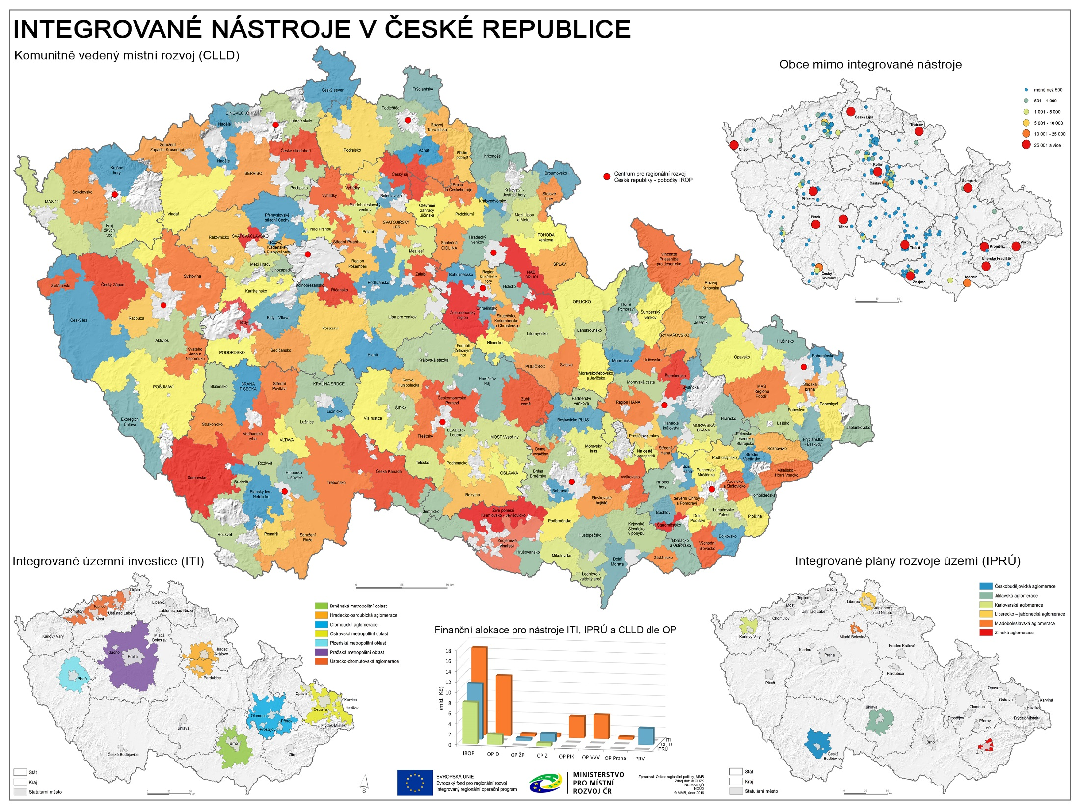

Slide 16
Integrované nástroje
Platí stejné podmínky jako pro individuální projekty v daném specifickém cíli (způsobilost výdajů, územní zaměření, typů příjemců, veřejné podpory, veřejných zakázek apod.).
Zároveň je nezbytný soulad s danou integrovanou strategií.
Žadatel, který chce realizovat projekt v rámci integrované strategie, musí konzultovat projektový záměr před jeho podáním s nositelem příslušné integrované strategie – získat vyjádření Řídicího výboru v případě ITI/IPRÚ.

Slide 17
77. výzva IROP – Deinstitucionalizace sociálních služeb za účelem sociálního začleňování III.
Vyhlášení výzvy: 27. 9. 2017
Příjem žádostí: od 25. 10. 2017 do 30. 3. 2018
Kolová výzva – hodnocení projektů probíhá po uzavření příjmů žádostí
Datum zahájení realizace projektu: od 1. 1. 2014
Datum ukončení realizace projektu: do 31. 12. 2022

Slide 18
77. výzva IROP – Deinstitucionalizace sociálních služeb za účelem sociálního začleňování III.
Podpora:
Evropský fond pro regionální rozvoj – 200 000 000 Kč
Státní rozpočet – 30 000 000 Kč
Výše celkových způsobilých výdajů v projektu Minimální způsobilé výdaje - 500 000 Kč. Maximální způsobilé výdaje - 90 000 000 Kč
Území realizace: Území celé ČR, mimo území hl. m. Prahy

Slide 19
77. výzva IROP – Deinstitucionalizace sociálních služeb za účelem sociálního začleňování III.
Podporované služby:
Cílem transformace ústavní péče je deinstitucionalizace pobytových zařízení sociálních služeb v sociální služby, které umožní uživateli zařazení se a setrvání v přirozeném prostředí a jeho aktivní zapojení se na trh práce a do společnosti.
Podporováno bude zázemí pro sociální služby definované zákonem o sociálních službách:
- osobní asistence,
- podpora samostatného bydlení,
- pečovatelská služba,
- odlehčovací služba,
- raná péče,
- průvodcovské a předčitatelské služby,
- tísňová péče,
- denní stacionář,
- sociálně terapeutická dílna,
- sociální rehabilitace,
- centrum denních služeb,
- služba následné péče,
- sociálně aktivizační služby pro seniory a osoby se zdravotním postižením,
- chráněné bydlení,
- týdenní stacionář,
- domov pro osoby se zdravotním postižením,
- domovy se zvláštním režimem.

Slide 20
77. výzva IROP – Deinstitucionalizace sociálních služeb za účelem sociálního začleňování III.
Oprávnění žadatelé:
obce,
kraje,
organizace zřizované kraji,
organizace zakládané kraji,
organizace zřizované obcemi,
organizace zakládané obcemi,
dobrovolné svazky obcí,
organizace zřizované svazky obcí,
organizace zakládané svazky obcí,
organizační složky státu,
příspěvkové organizace organizačních složek státu,
nestátní neziskové organizace,
církve,
církevní organizace

Slide 21
77. výzva IROP – Deinstitucionalizace sociálních služeb za účelem sociálního začleňování III.
Hlavní aktivity projektu
nákup pozemků a staveb (domů, bytů),
stavby, rekonstrukce a úpravy objektu, který splňuje Kritéria sociálních služeb komunitního charakteru a kritéria transformace a deinstitucionalizace
pořízení vybavení,
pořízení automobilu pro poskytování terénních a ambulantních sociálních služeb.
Vedlejší aktivity projektu
demolice budov v areálu původního objektu, ve kterém probíhala ústavní péče před procesem transformace, demolice nemůže být jedinou aktivitou projektu,
demolice staveb na místě realizace projektu,
zeleň v okolí budov a na budovách (zelené zdi a střechy, aleje, hřiště a parky),
parkovací stání nezbytné pro provoz zařízení,
příjezdové komunikace v areálu zařízení,
zabezpečení výstavby (technický dozor investora, BOZP, autorský dozor),
projektová dokumentace stavby, EIA,
studie proveditelnosti,
osobní náklady manažera projektu,
pořízení služeb bezprostředně souvisejících s realizací projektu (příprava a realizace zadávacích a výběrových řízení),
povinná publicita (dle kap. 13 Obecných pravidel),
nákup služeb, které tvoří součást pořízení dlouhodobého hmotného a nehmotného majetku, nejsou-li tyto služby součástí pořizovací ceny vybavení (např. školení ovládaní pořízeného vybavení, není-li tato služba součástí pořizovací ceny vybavení).
Na hlavní aktivity projektu musí být vynaloženo minimálně 85 % celkových způsobilých výdajů projektu. Hlavní aktivity projektu vedou k naplnění cílů a indikátorů projektu.

Slide 22
77. výzva IROP – Deinstitucionalizace sociálních služeb za účelem sociálního začleňování III.
Způsobilé výdaje pro hlavní aktivity projektu
Stavba
stavby, přístavby, nástavby, stavební úpravy a rekonstrukce budov či bytů, vytvoření zázemí pro poskytování služeb,
budování a modernizace související inženýrské sítě (vodovod, kanalizace, plyn, elektrické vedení) v rámci stavby, která je součástí projektu a projektové dokumentace stavby (způsobilým výdajem je přípojka realizovaná i mimo pozemek hlavní stavby, pokud je tato přípojka součástí projektové dokumentace a souvisí s realizovaným projektem)
Nákup pozemků a staveb
nákup pozemku (celého, nebo jeho části) určeného pro výstavbu nové budovy, která bude sloužit jako zázemí pro poskytování sociálních služeb definovaných a popsaných zákonem č. 108/2006 Sb., o sociálních službách, cena pozemku nesmí přesáhnout 10 % celkových způsobilých výdajů,
nákup stavby (celé nebo její části), která bude sloužit jako zázemí pro poskytování sociálních služeb definovaných a popsaných zákonem č. 108/2006 Sb., o sociálních službách.
Pořízení vybavení budov a zázemí
pořízení vybavení pro zajištění provozu zařízení s odůvodněnou vazbou na poskytování služeb.
Pořízení automobilu
nákup automobilu pro poskytování terénních a ambulantních sociálních služeb.
DPH
DPH je způsobilým výdajem, jen je-li způsobilým výdajem plnění, ke kterému se vztahuje,
pokud nemá žadatel jakožto plátce DPH k podporovaným hlavním aktivitám nárok na odpočet na vstupu,
pokud žadatel není plátce DPH, způsobilým výdajem je celková pořizovací cena.

Slide 23
77. výzva IROP – Deinstitucionalizace sociálních služeb za účelem sociálního začleňování III.
Způsobilé výdaje pro vedlejší aktivity projektu
demolice budov v areálu původního objektu, ve kterém probíhala ústavní péče před procesem transformace,
demolice staveb na místě realizace projektu,
zeleň v okolí budov a na budovách (zelené zdi a střechy, aleje, hřiště a parky),
zabezpečení výstavby (technický dozor investora, BOZP, autorský dozor),
parkovací stání nezbytné pro provoz zařízení
příjezdové komunikace v rámci areálu zařízení,
projektová dokumentace stavby, EIA,
studie proveditelnosti,
osobní náklady manažera projektu (maximálně jeden přepočtený pracovní úvazek, maximálně dva pracovníci),
pořízení služeb bezprostředně souvisejících s realizací projektu (příprava a realizace zadávacích a výběrových řízení),
povinná publicita (dle kap. 13 Obecných pravidel),
nákup služeb, které tvoří součást pořízení dlouhodobého hmotného a nehmotného majetku, nejsou-li tyto služby součástí pořizovací ceny vybavení.

Slide 24
77. výzva IROP – Deinstitucionalizace sociálních služeb za účelem sociálního začleňování III.
Povinné přílohy k žádosti o podporu:
1. Plná moc
2. Zadávací a výběrová řízení
3. Doklady o právní subjektivitě žadatele
4. Studie proveditelnosti
5. Doklad o prokázání právních vztahů k majetku, který je předmětem projektu
6. Územní rozhodnutí nebo územní souhlas nebo veřejnoprávní smlouva nahrazující územní řízení
7. Žádost o stavební povolení nebo ohlášení, případně stavební povolení nebo souhlas s provedením ohlášeného stavebního záměru nebo veřejnoprávní smlouva nahrazující stavební povolení
8. Projektová dokumentace pro vydání stavebního povolení nebo pro ohlášení stavby
9. Položkový rozpočet stavby
10. Transformační plán
11. Doklad o schválení transformačního plánu
12. Souhlasné stanovisko subjektu, který vydal strategický plán, komunitní plán nebo krajský střednědobý plán
13. Pověřovací akt, popř. vyjádření objednatele služeb o úmyslu poskytovatele služeb pověřit výkonem služby obecného hospodářského zájmu v souladu s Rozhodnutím Komise 2012/21/EU
14. Čestné prohlášení o skutečném majiteli - NOVÉ
Nadále se nedokládá - Výpis z rejstříku trestů

Slide 25
77. výzva IROP – Deinstitucionalizace sociálních služeb za účelem sociálního začleňování III.
Indikátor výsledku
6 75 10 Kapacita služeb a sociální práce
Povinný indikátor k výběru a naplnění pro všechny projekty. Žadatel uvede výchozí a cílovou hodnotu projektu. K naplnění cílové hodnoty indikátoru musí dojít k datu ukončení realizace projektu.
Indikátory výstupu
5 54 01 Počet podpořených zázemí pro služby a sociální práci
Povinný indikátor k výběru a naplnění pro všechny projekty. Žadatel uvede cílovou hodnotu projektu. K naplnění cílové hodnoty indikátoru musí dojít k datu ukončení realizace projektu.
5 54 02 Počet poskytovaných druhů sociálních služeb
Povinný indikátor k výběru a naplnění pro všechny projekty. Žadatel uvede cílovou hodnotu projektu. K naplnění cílové hodnoty indikátoru musí dojít do 6 měsíců od data ukončení realizace projektu.

Slide 26
77. výzva IROP – Deinstitucionalizace sociálních služeb za účelem sociálního začleňování III.
Veřejná podpora
Poskytnutá podpora navazuje na podmínky Rozhodnutí Komise ze dne 20. prosince 2011 o použití čl. 106 odst. 2 Smlouvy o fungování Evropské unie na státní podporu ve formě vyrovnávací platby za závazek veřejné služby udělené určitým podnikům pověřeným poskytováním služeb obecného hospodářského zájmu.
Pověřovací akt
Poskytovatel služby musí být písemně pověřen výkonem služby obecného hospodářského zájmu. Poskytovatel služby, který dokládá pouze vyjádření pověřovatele a úmyslu pověřovací akt k výkonu služby obecného hospodářského zájmu vydat, musí být pověřen k výkonu SOHZ nejpozději do 12 měsíců od ukončení realizace projektu.
- Pozor na kontinuálnost pověření - Poskytovatel služby může být pověřen několika akty, které na sebe musí navazovat!

Slide 27
77. výzva IROP – Deinstitucionalizace sociálních služeb za účelem sociálního začleňování III.
Nejčastější pochybení:
Nepřesná podoba příloh
Kritéria sociálních služeb a komunitního charakteru a kritéria transformace a deinstitucionalizace
Nedostatečně obsáhlá studie proveditelnosti
Více v prezentaci k hodnocení

Slide 28
DĚKUJEME ZA POZORNOST Ministerstvo pro místní rozvoj ČR
Odbor řízení operačních programů
E-mail: Zina.Kastovska@mmr.cz

